Slide 1


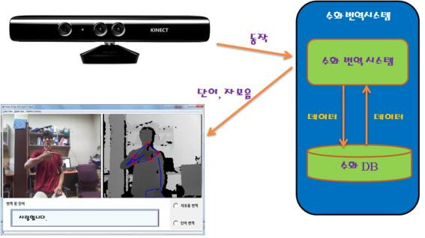
KINECT를 이용한 수화 번역기
지도교수 : 정인환 교수님 / 팀원 : 박정호, 권순일, 김면중, 문대식
<작품 개요>
일상 생활에서 청각 장애인과 같이 음성으로 의사소통이 불가능한 경우 수화를 통해 의사소통을 하게 된다. 하지만 일반인의 경우에는 수화를 알지 못하는 사람이 대부분이다. 그러므로 음성으로 의사소통이 불가능한 사람과 그렇지 않은 사람이 의사소통을 하기 위해 수화를 일반 문자나 음성으로 번역해 주는 시스템이 필요하다고 생각되었다.
그리하여 Microsoft에서 제공하는 KINECT를 이용하여 동작을 인식하고 그에 맞는 수화가 문자로 출력되는 시스템을 구현하였다.
<작품 소개 사진>
<기대효과>
기술적 측면 : KINECT를 이용한 영상처리 및 영상분석 기술의 향상을 가져오며, 수화 동작을 데이터화 시키는 작업을 통해 제스처 검출 기술을 확보하고, 수화 데이터를 구축하는 기술을 얻게 된다.
경제, 산업적 측면 : 공공 기관에서 청각장애인과 같이 음성으로 의사소통이 불가능한 사람과 일반인 사이에 원활한 의사소통을 제공함으로써 장애인에 대한 접근성을 높이고, 장애인이 해당 시설을 이용하는데 도움을 준다. 또한, KINECT를 이용하기 때문에 기존에 있던 비싼 장갑장치와 비교할 때 저렴하게 제품 공급이 가능하다.

